Slide 1
Fichas tecnicas placas solares

Slide 2
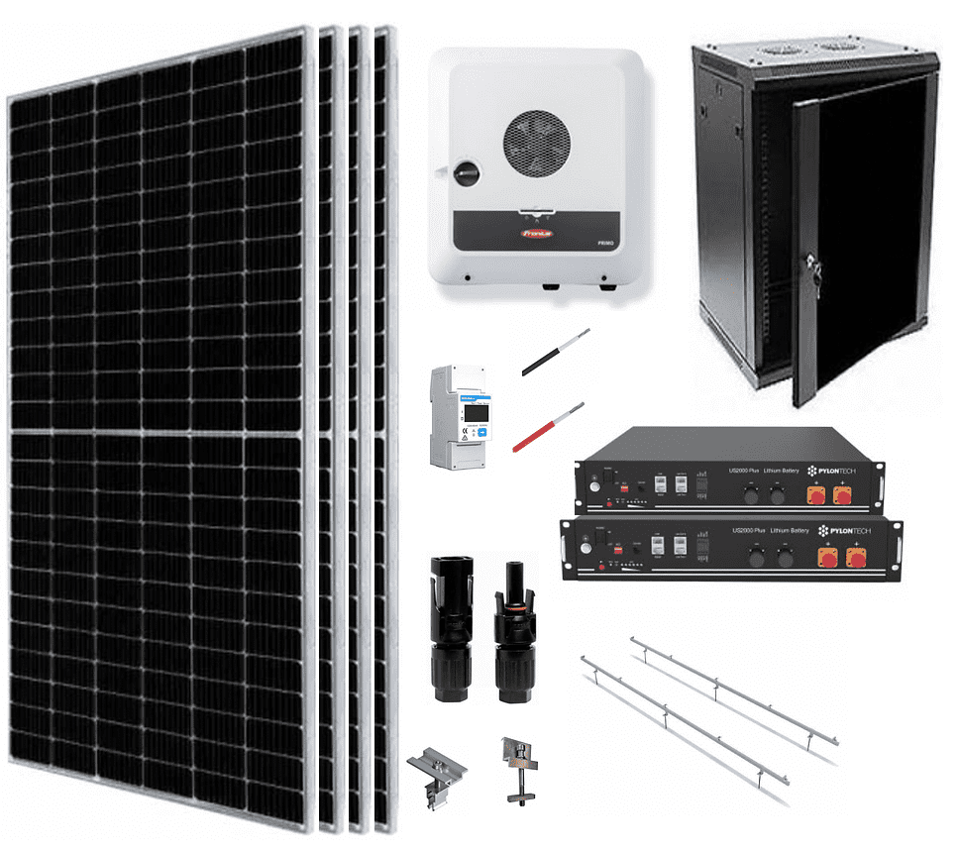
Kit solar hibrido autoconsumo Fronius 3kW
El Kit Conexión Fronius híbrido 3000W consta de:
Inversor Fronius Primo Gen 24 3.0 3kW
7 Placas Solares JCA solar 455 W Mono PERr HC
Fronius Smart Meter Ts100 A
20 Metros cable 6 mm rojo
20 metros cable 6 mm negro
1 Estructura coplanar 4 paneles
1 Estructura coplanar 3 paneles
2 Baterías Pylontech Litio 2.4 kW cada unidad
1 Armario RAC 19″ para baterías Pylontech
Kit fijaciones 8 unidades grapa final 35 mm, 10 unidades grapa intermedia 35 mm
14 tornillos fijación teja
4 conectores mc4 hembra y 4 macho.
1 cable de comunicación Voltronic Polyntech de 3.5 m
UNA SOLA UNIDAD
5.335,00 € +IVA

Slide 3
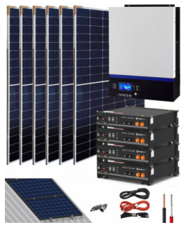
Kit Solar Litio Pylontech 9kWh 5000W 9500Whdia
Garantía de la Batería: 10 Años
Número de Paneles Solares del Kit Solar: 5
Potencia de los Paneles Solares: 380W
Amperios del Regulador de Carga: 80A
Voltaje de Trabajo de la Batería: 48V
Voltaje de Trabajo del Inversor: 48V
Punta de Arranque Máxima Admitida por el Inversor: 8000W
Garantía del Inversor del Kit Solar: 2 años
Potencia Generada al día: 9500Wh al día de media anual
Voltaje del Kit Solar: 48V
Marca del Panel Solar del Kit Solar: JA Solar
Tipo de Batería: Litio-Ion Tipo de Batería
Marca del Inversor del Kit Solar: Voltronic
Potencia Máxima del Inversor: 5000W
Garantía de Paneles Solares: 25 años
Garantía Regulador de Carga del Kit Solar: 2 años
Energía Útil Almacenada: 9120Wh
Bajo pedido
5.937,18 € +IVA

Slide 4
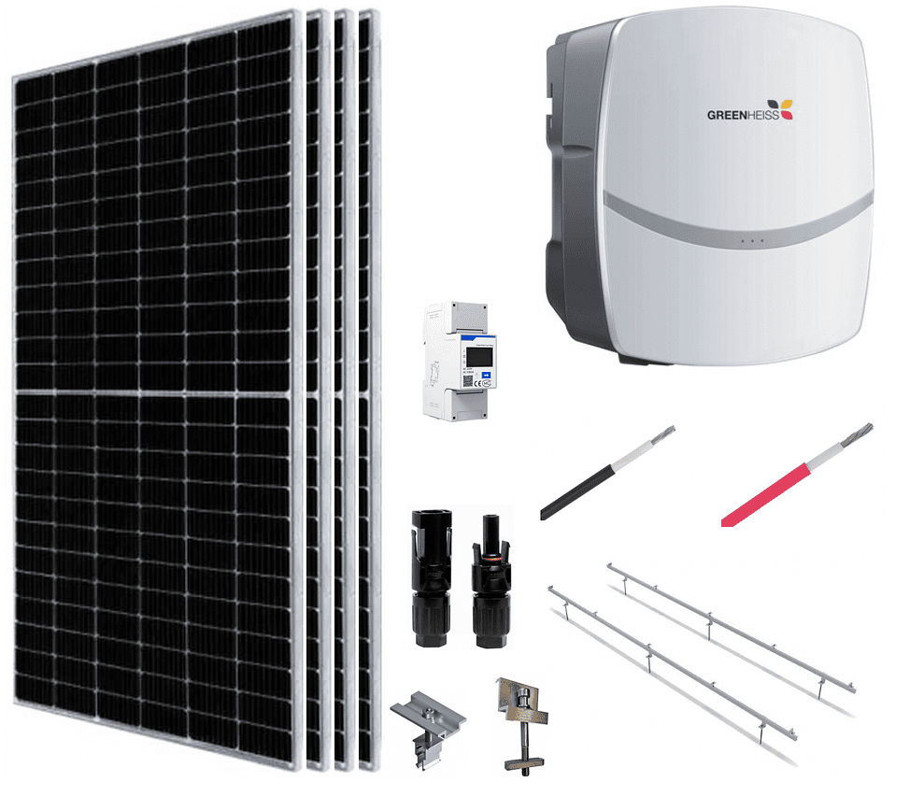
Kit solar autoconsumo GreenHeisse 5000W
El Kit de Conexión a red GreenHeisse 5000 W consta de:
Inversor monofásico GreenHeisse 5000 W
11 Placas Solares JCA solar 460 W Mono per HC
Vatimetro para monitorización GreenHeisse
20 Metros cable 6mm rojo
20 metros cable 6 mm negro
1 Estructura coplanar 6 paneles
1 Estructura coplanar 5 paneles
Kit fijaciones 8 unidades grapa final 35 mm, 18 unidades grapa intermedia 35 mm
18 tornillos fijación teja
4 conectores mc4 hembra y 4 macho.
No están incluidas protecciones eléctricas recomendadas para proteger instalación solar y eléctrica de la vivienda. Soportes para tejado inclinado, este kit no permite instalación de baterías
2 disponibles (puede reservarse)
3.225,00 € +IVA

Slide 5
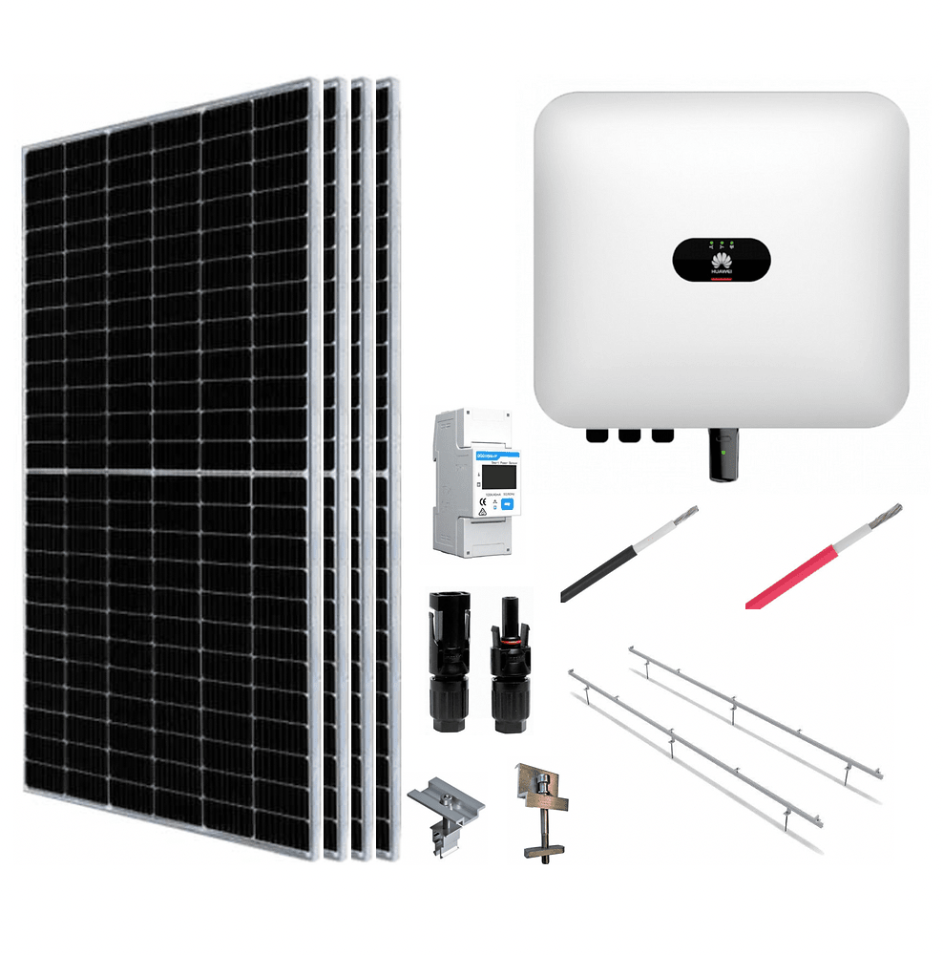
Kit solar autoconsumo Huawei 4kW
El Kit Conexión a Red Huawei 4000W consta de:
Inversor Huawei sun2000-5KTL-L1 4000W
9 Placas Solares JCA solar 455W Mono per HC
Smart power sensor vatímetro
20 Metros cable 6mm rojo
20 metros cable 6 mm negro
1 Estructura coplanar 5 paneles
1 Estructura coplanar 4 paneles
Kit fijaciones 8 unidades grapa final 35mm, 14 unidades grapa intermedia 35 mm
14 tornillos fijación teja
4 conectores mc4 hembra y 4 macho.
No están incluidas protecciones eléctricas recomendadas para proteger instalación solar y eléctrica de la vivienda. Soporte coplanar para tejado inclinado
Disponible para reserva
2.994,00 € +IVA

